Slide 1
Análisis de imágenes con Apache NiFi y Spark
Felix Albani

Slide 2
Agenda
Introduccion y alcances de la presentacion
Productos Utilizados
Breve introduccion a los productos y librerias utilzados
Diagrama de arquitectura
Demostracion de la aplicacion
Casos de uso de esta tecnologia
Preguntas y Respuestas

Slide 3
Introduccion y alcance de la presentacion
Aplicacion practica que utiliza Nifi, Spark y Hadoop para analisis de imagenes
Estos productos se utilizan actualmente a nivel empresarial para resolver principalmente tres grandes problemas:
- Como guardar grandes volumenes de datos?
- Como procesar grandes volumenes de datos?
- Como mover grandes volumenes de datos?
y al mismo tiempo lo hacemos economicamente factible
Dentro del alcance de la presentacion
Describir brevemente cada una de las tecnologias usadas
Mostrar estas tecnologias y su utilizacion mediante un ejemplo practico

Slide 4
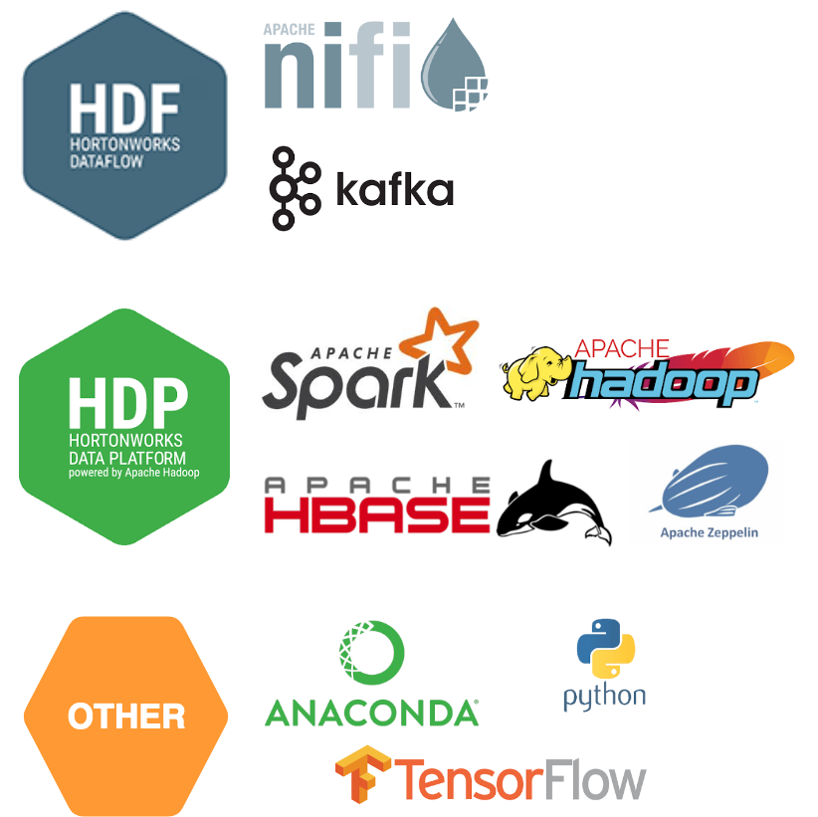
Productos y Librerias Utilizados

Slide 5
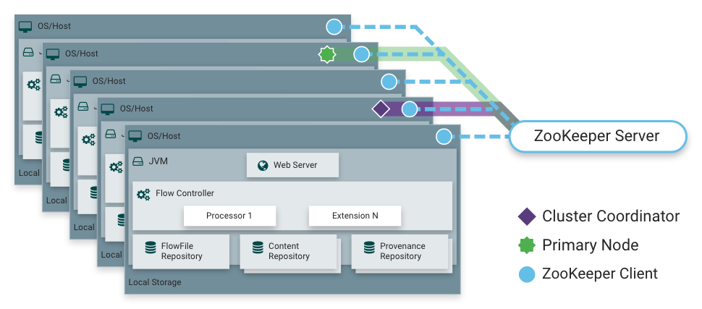
Automatizar flujos de datos entre sistemas
Previamente desarrollado por NSA
Basado en flow-based programming model
Interfaz web de administracion
Posee muchos procesadores distintos y es extensible
Es posible configurar en modo cluster y standalone

Slide 6
Plataforma distribuida de mensajeria
Tiempo real (real-time)
Escalable
Baja latencia (low latency)
Tolerancia a fallas
Desarrollado originalmente por Linkedin
Modelo Producer/Consumer

Slide 7
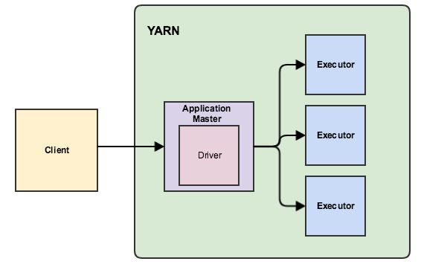
Apache Spark es un motor de ejecucion en paralelo
Altamente escalable
Creado en la Universidad de Berkeley, California
Permite realizar computo distribuido
Procesamiento de datos en memoria
De uso general
Posee API’s para scala, python, java y R
Es possible correr spark sobre YARN, Mesos y Standalone

Slide 8
Hbase

Slide 9

Aplicacion Web que permite:
Creacion de notebooks que contienen parrafos
Analisis de datos interactivo
Los notebooks se pueden compartir con otros usuarios
Amplia variedad de herramientas de visualizacion de los resultados
Amplia gama de Interpreters
Permite utilizar spark, scala, python R y mas

Slide 10
Yolo v3

Slide 11
Diagrama de arquitectura

Slide 12
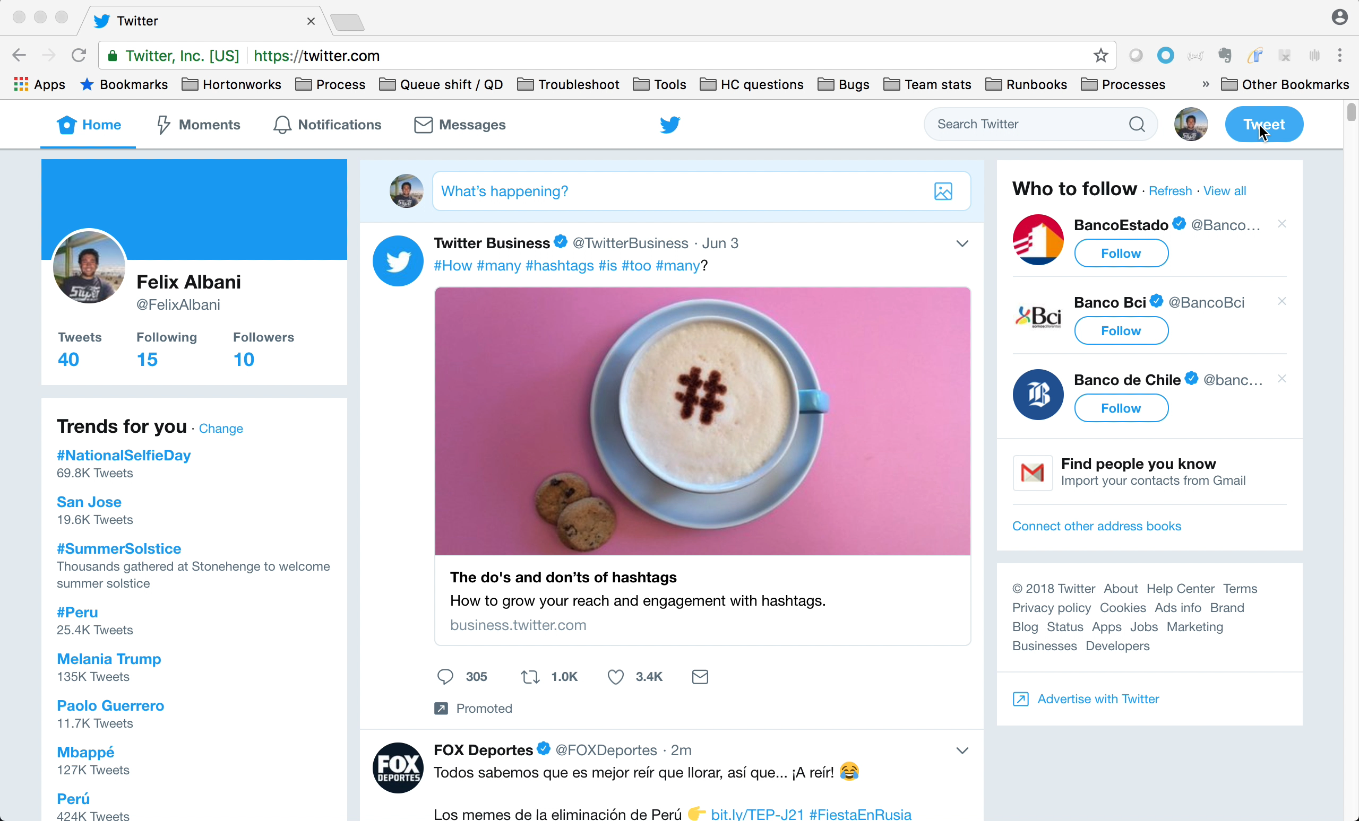
DEMO
Tweet con imagen
#futureofdatasantiago
Perfil debe ser publico
No re-tweet
No enviar imagenes ofensivas

Slide 13
Casos de usos
asdfadsf

Slide 14
Preguntas y Respuestas

Slide 15
Gracias!

